Slide 1
Alice – Milena Sprînceană
Data Analysis: Red Bull Vânzări Clienți (2017-2021)

Slide 2
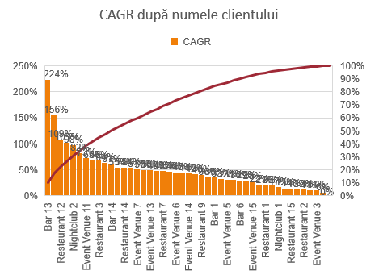
Creșteri de vânzări în funcție de client și tipul de client
Grafic(e) cu tendințe și date privind vânzările per client și/sau tip de client

Slide 3
Clienți cu cele mai bune și cele mai slabe performanțe în funcție de tipul de client (CAGR pe 5 ani)
Primii 2
clienți
Bar | Restaurant | Club | Event Venue
Bar 13 | Restaurant 5 | Nightclub 2 | Event Venue 11
Bar 14 | Restaurant 12 | Nightclub 10 | Event Venue 2
Ultimii 2
clienți
Bar | Restaurant | Club | Event Venue
Bar 7 | Restaurant 11 | Nightclub 11 | Event Venue 4
Bar 15 | Restaurant 8 | Nightclub 8 | Event Venue 1

Slide 4
Vânzări totale per tipurile de clienți și an
Grafic cu tendințele și datele pentru vânzările totale per tipurile de conturi și an…

Slide 5
Observații și principalele concluzii
Tipuri clienți | Răcitor? | Ecran digital? | Includere meniu? | Postere? | Suma CAGR
Bar | Nu | Nu | Nu | Nu | -0.39
Bar | Nu | Nu | Da | Nu | -0.7
Bar | Nu | Da | Da | Nu | 0.3
Bar | Nu | Da | Da | Da | 0.13
Bar | Da | Nu | Da | Nu | 0.73
Bar | Da | Da | Da | Da | 4.49
Club | Nu | Nu | Nu | Nu | -0.09
Club | Nu | Nu | Da | Nu | 0.17
Club | Nu | Nu | Da | Da | -0.07
Club | Da | Nu | Nu | Nu | 0.47
Club | Da | Da | Nu | Nu | 0.06
Club | Da | Da | Da | Nu | 0.98
Club | Da | Da | Da | Da | 2.33
Hotel | Nu | Nu | Nu | Nu | 1.05
Hotel | Nu | Nu | Da | Nu | 1.44
Hotel | Da | Nu | Nu | Nu | 0.73
Hotel | Da | Nu | Da | Nu | 0.69
Restaurant | Nu | Nu | Nu | Nu | 0.26
Restaurant | Nu | Da | Nu | Nu | -0.77
Restaurant | Da | Nu | Da | Nu | 4.3
Restaurant | Da | Da | Da | Nu | 1.98
Tipuri clienți | Regular | Fără Zahăr | Yellow Edition | Suma CAGR
Bar | Da | Nu | Nu | -0.62
Bar | Da | Da | Nu | 0.17
Bar | Da | Da | Da | 5.01
Club | Da | Nu | Nu | -0.37
Club | Da | Da | Nu | -0.09
Club | Da | Da | Da | 4.31
Hotel | Da | Nu | Nu | -0.36
Hotel | Da | Da | Nu | -0.13
Hotel | Da | Da | Da | 4.4
Restaurant | Da | Nu | Nu | -0.77
Restaurant | Da | Da | Nu | 6.54

Slide 6
Observații și principalele concluzii
Observații
Precum s-a observat din statisticile anterioare, entitățile care au avut cele mai mici scoruri CAGR li s-a datorat în principal din lipsa disponibilității gamelor de produse, respectiv a lipsei eforturilor de marketing.
Figura din stânga de pe slide-ul anterior (evidențiată în albastru) prezintă impactul diferitelor programe de marketing/promovare asupra CAGR-ului, în funcție de tipurile de clienți.
Figura din dreapta de pe slide-ul anterior (evidențiată în verde) prezintă corelația dintre diferitele game de produse și impactul lor asupra CAGR-ului, în funcție de tipurile de clienți.
Recomandări
Toate restaurantele ar trebui să includă răcitoare și meniuri incluse ca tactici de marketing și promovare, în plus să ofere băutura din gama fără zahăr.
Toate hotelurile ar trebui să includă răcitoare ca tactici de marketing și promovare, respectiv să ofere produse din gama fără zahăr și Yellow Edition.
Toate cluburile ar trebui să includă răcitoare, ecrane digitale ca tactici de marketing și promovare, totodată să ofere produse din gama fără zahăr și Yellow Edition.
Toate barurile ar trebui să includă răcitoare, ecrane digitale și postere ca tactici de marketing și promovare, totodată să ofere produsele din gama fără zahăr și Yellow Edition.

Slide 7
Surse
Web:
https://www.theforage.com/simulations/red-bull/on-premise-sales-waza
Google Sheets:
https://docs.google.com/spreadsheets/d/1CSDpkEhHYvQrQkM0CnOXkcY_iSDSZQi7GnVy0R4y4tg/edit?usp=sharing
Tema 1:
https://docs.google.com/spreadsheets/d/1Zz5-RPvliMjRg4HJiL-HnegKfyvG0QEsZ9ZBwYVGrek/edit?usp=sharing

